Slide 1
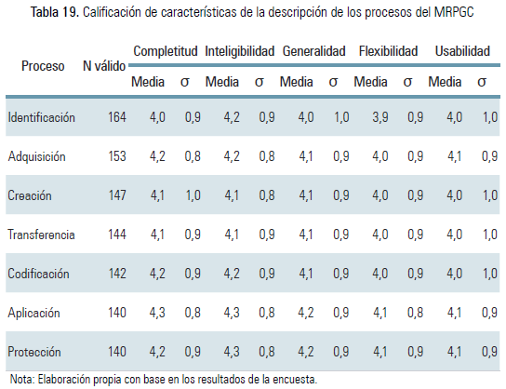
Table 19 from Galvis-Lista, E., Sánchez-Torres, J., & González-Zabala, M. (2015). Hacia un modelo de referencia de procesos de gestión del conocimiento para organizaciones desarrolladoras de software: validación por expertos. AD-Minister, 0(26), 41-72. doi:http://dx.doi.org/10.17230/ad-minister.26.3

